Slide 1
Paragraaf 3.3 Politiek en samenleving

Slide 2
In deze presentatie leer je:
hoe de leef- en werkomstandigheden van arbeiders meer aandacht kregen
hoe socialisten streefden naar gelijkheid
wat veranderde in het onderwijs
hoe de positie van vrouwen verbeterde
Kenmerkend aspect: (1) de industriële revolutie en de opkomst van emancipatiebewegingen (2) de politiek-maatschappelijke stromingen (denkrichtingen)

Slide 3
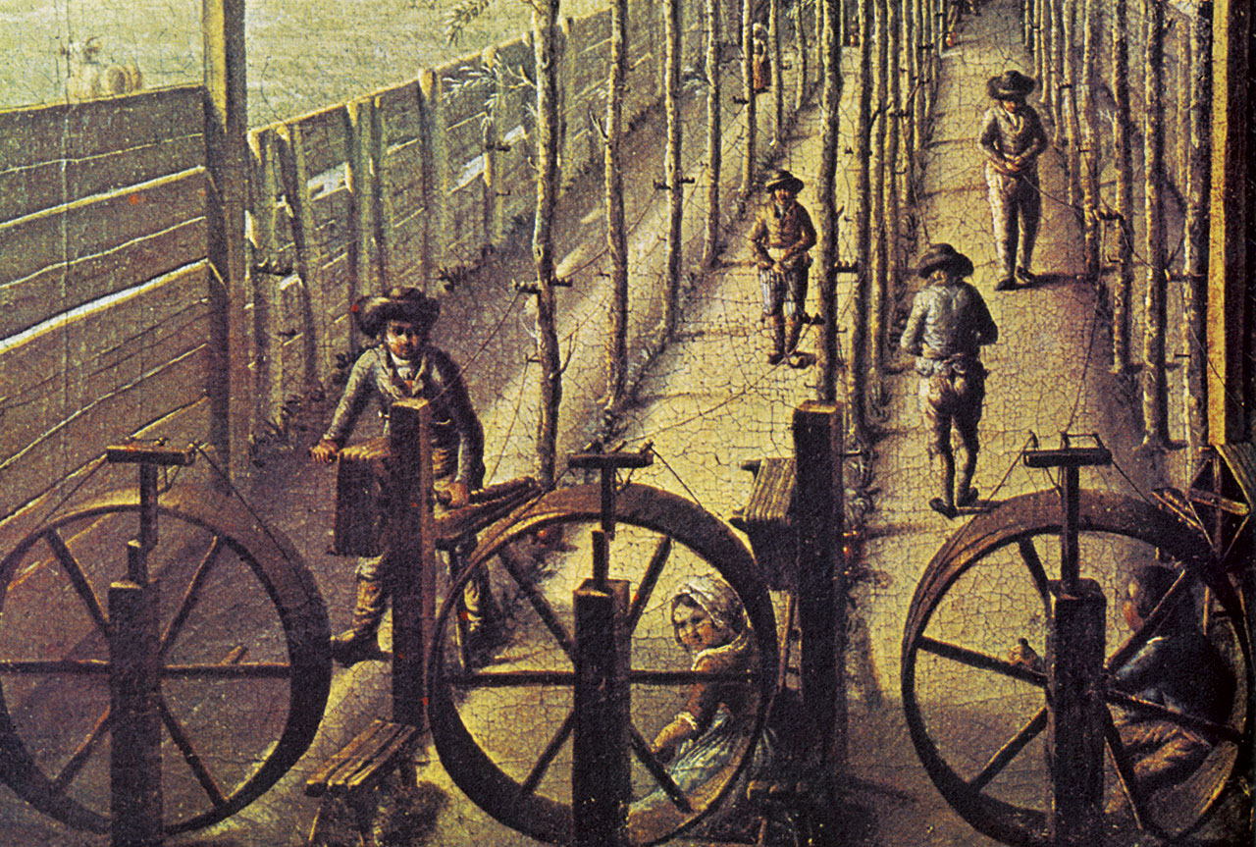
Leven en werken in armoede
Arbeiders in fabrieken werkten in de 19e eeuw onder slechte werkomstandigheden:
weinig loon
lange werkdagen
zelden vrij
Armoede en kinderarbeid vielen door de industrie meer op. In steden ontstonden arbeiderswijken met slechte leefomstandig-heden.
De hogere burgers noemden het probleem van de slechte werk- en leefomstandigheden van de arbeiders ‘de sociale kwestie’.

Slide 4
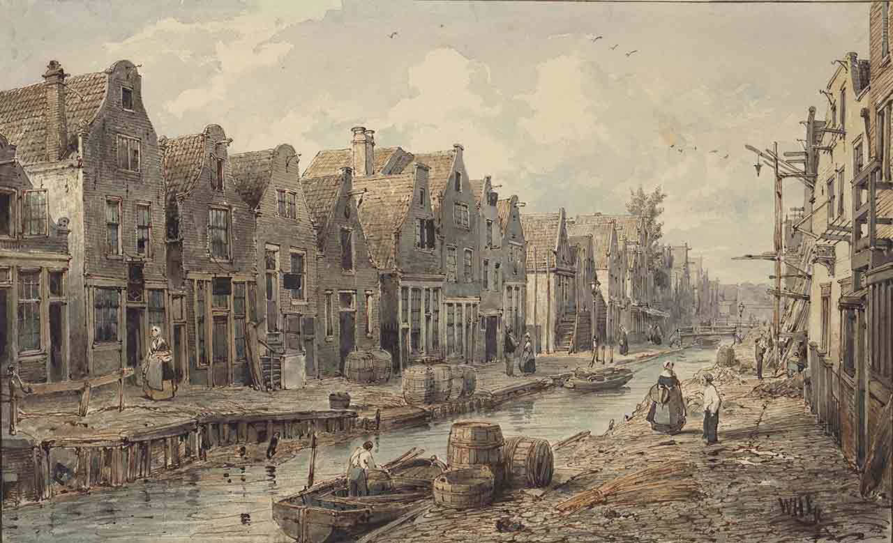
Het Fransche Pad in de Amsterdamse Jordaan, gedempt in 1857 (Hekking, omstreeks 1853).

Slide 5
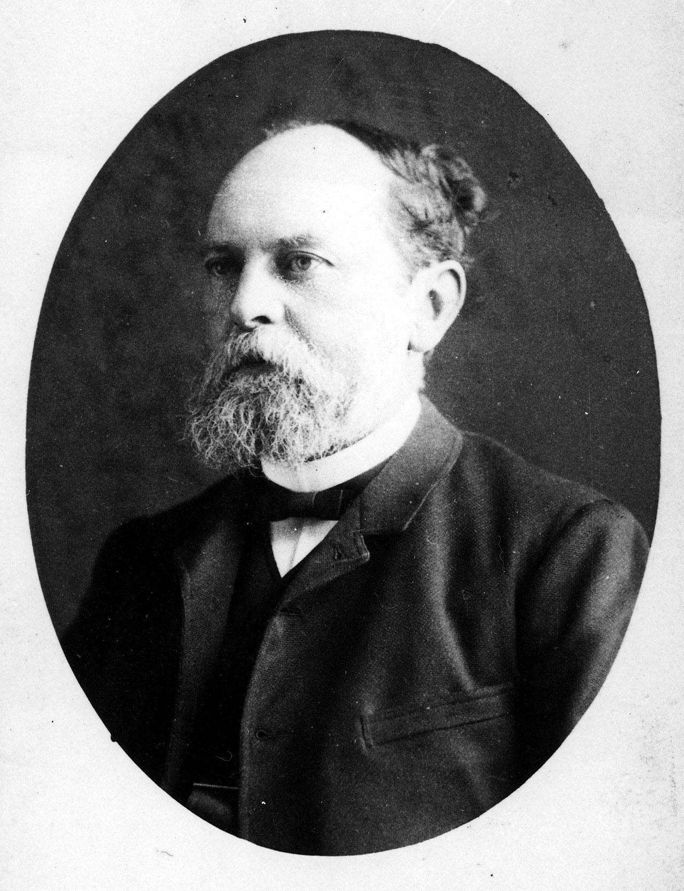
Streven naar meer gelijkheid
In de industrielanden kwamen sociale wetten:
wetten voor steun aan mensen die minder goed voor zichzelf kunnen zorgden.
In 1874 bedacht de liberaal Van Houten de eerste sociale wet. Zijn ‘Kinderwetje’ verbood werken onder de twaalf jaar in werkplaatsen en fabrieken.
In 1901 werd onderwijs tot twaalf jaar verplicht en verdween kinderarbeid helemaal.
(vervolg op volgende dia)

Slide 6
De socialisten kwamen op voor de belangen van de arbeiders. Ze vonden dat de industriearbeiders als klasse werden uitgebuit door de bezittende klasse van fabriekseigenaren.
De industriële revolutie en de opkomst van emancipatiebewegingen is een kenmerkend aspect van de tijd van burgers en stoommachines.
socialist: iemand die in de politiek streeft naar meer gelijkheid
klasse: bevolkingsgroep
uitbuiten: misbruik maken

Slide 7
Veranderingen in het onderwijs
In de grondwet van 1848 werd de godsdienstvrijheid vastgelegd. Daardoor konden gelovigen eigen scholen stichten. Deze scholen heten bijzondere scholen.
Om goed samen te werken richtte de protestantse leider Abraham Kuyper in 1879 de eerste politieke partij op.
In Nederland behaalden confessionelen in 1901 een meerderheid in de Tweede Kamer. Daardoor betaalde de overheid vanaf 1917 niet alleen het openbaar onderwijs, maar ook het bijzonder onderwijs.
bijzondere school: niet-openbare school
politieke partij: organisatie die zich vanuit bepaalde ideeën bezighoudt met het bestuur
confessionelen: mensen die in de politiek uitgaan van het christelijk geloof

Slide 8
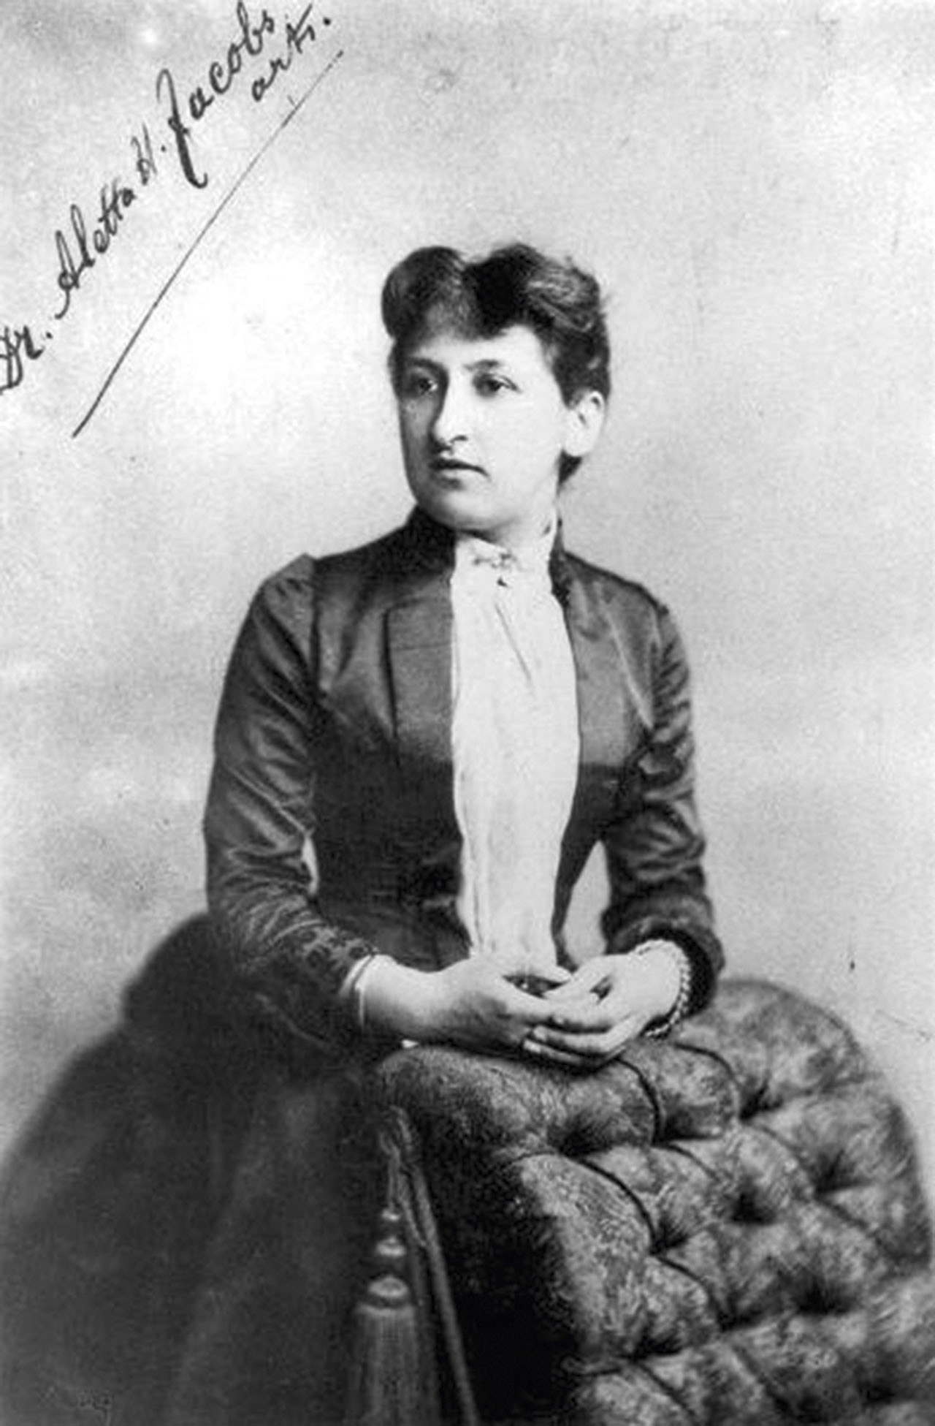
De positie van vrouwen
Vrouwen hadden in de 19e eeuw volgens de wet minder rechten dan mannen. Vrouwen verzetten zich omstreeks 1870 tegen deze discriminatie: onderscheid maken tussen mensen met de bedoeling iemand of een groep achter te stellen. Ze eisten emancipatie: toekenning van gelijke rechten en opheffing van achterstanden.
De vrouwen die dit met succes deden, heetten feministen: mensen die streven naar gelijke behandeling van vrouwen ten opzichte van mannen.
De opkomst van emancipatiebewegingen is een kenmerkend aspect van de tijd van burgers en stoommachines.

